Slide 1
Глава 11. Вычислительные шейдеры

Slide 2
Суть проблемы
Определяя видимость объектов по пирамиде видимости мы повторяем много (для каждого объекта) раз один и тот же алгоритм
Эти данные нам нужны только на GPU
Логично на GPU их и считать
Используем для этого DrawIndexedInstancedIndirect и вычислительные (compute) шейдеры

Slide 3
DrawIndexedInstancedIndirect
То же самое, что DrawIndexedInstanced, но параметры передаются через буфер на GPU
Можно заполнить на CPU и сделать UpdateSubresource
Можно сразу посчитать на GPU

Slide 4
Выполнение вычислительного шейдера (1/2)
GPU – множество ALU блоков, каждый из которых выполняет одновременно 32 или 64 потока выполнения
Выполняются группами с заранее заданным трехмерным размером (если не нужно 3 измерений, то ставим размер 1)
За выполнение каждой группы отвечает свой ALU блок
При запуске шейдера указываем, сколько групп хотим запустить (тоже трехмерный вектор)
Оптимальная нагрузка – при размере группы кратном 64

Slide 5
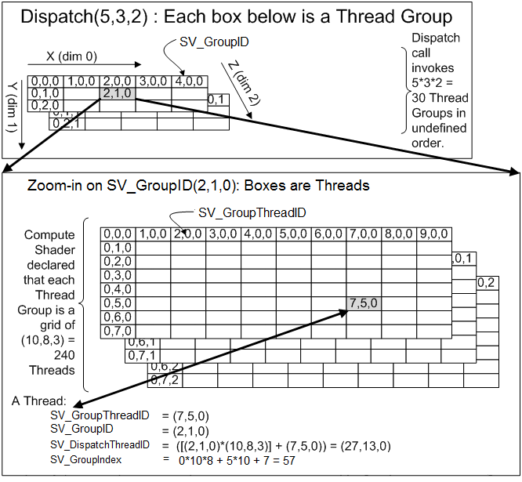
Выполнение вычислительного шейдера (2/2)
Изображение с сайта: https://learn.microsoft.com

Slide 6
Unordered access ресурсы
Позволяют писать и читать значения в/из текстуры или буфера в произвольном месте
Очень важно: учесть возможность записи в одно и то же место из разных потоков шейдера

Slide 7
Frustum culling шейдер, код (1/4)
cbuffer SceneBuffer : register (b0)
{
float4x4 vp;
float4 cameraPos; // Camera position
int4 lightCount; // x - light count (max 10), y - use normal maps, z - show normals instead of color, w - use culling
int4 postProcess; // x - use sepia
Light lights[10];
float4 ambientColor;
float4 frustum[6];
};
Notes:
Передаем frustum плоскости

Slide 8
Frustum culling шейдер, код (2/4)
#include "SceneCB.h"
cbuffer CullParams : register(b1)
{
uint4 numShapes; // x - objects count
float4 bbMin[100];
float4 bbMax[100];
};
RWStructuredBuffer<uint> indirectArgs : register(u0);
RWStructuredBuffer<uint4> objectIds : register(u1);
Notes:
Типизированные буферы для записи

Slide 9
Frustum culling шейдер, код (3/4)
bool IsBoxInside(in float4 frustum[6], in float3 bbMin, in float3 bbMax) {
for (int i = 0; i < 6; i++) {
const float3 norm = frustum[i].xyz;
float4 p = float4(
norm.x < 0 ? bbMin.x : bbMax.x, norm.y < 0 ? bbMin.y : bbMax.y, norm.z < 0 ? bbMin.z : bbMax.z, 1.0
);
float s = dot(p, frustum[i]);
if (s < 0.0f)
return false;
}
return true;
}
Notes:
Функция проверки AABB

Slide 10
Frustum culling шейдер, код (4/4)
[numthreads(64, 1, 1)]
void cs(uint3 globalThreadId : SV_DispatchThreadID) {
if (globalThreadId.x >= numShapes.x) {
return;
}
if (IsBoxInside(frustum, bbMin[globalThreadId.x].xyz, bbMax[globalThreadId.x].xyz) {
uint id = 0;
InterlockedAdd(indirectArgs[1], 1, id); // Corresponds to instanceCount in DrawIndexedIndirect
objectIds[id] = uint4(globalThreadId.x, 0, 0, 0);
}
}
Notes:
Размер группы, проверка номера потока, атомарное увеличение счетчика

Slide 11
Ресурсы для frustum culling
Константный буфер с AABB для проверок и их количеством
Буфер с произвольным доступом – для записи id видимых объектов
Буфер с произвольным доступом – для записи структуры D3D11_DRAW_INDEXED_INSTANCED_INDIRECT_ARGS, туда запишем количество видимых экземпляров
Для двух последних нужны копии, поскольку в DirectX 11 невозможно совместить нужные флаги
Notes:
Возможно, просто у меня не получилось

Slide 12
Структура команды для indirect отрисовки
Все параметры – такие же, как и для обычного вызов DrawIndexedInstanced
struct D3D11_DRAW_INDEXED_INSTANCED_INDIRECT_ARGS
{
UINT IndexCountPerInstance;
UINT InstanceCount;
UINT StartIndexLocation;
INT BaseVertexLocation;
UINT StartInstanceLocation;
}

Slide 13
Буфер для indirect параметров (1/2)
D3D11_BUFFER_DESC desc;
desc.ByteWidth = sizeof(D3D11_DRAW_INDEXED_INSTANCED_INDIRECT_ARGS);
desc.Usage = D3D11_USAGE_DEFAULT;
desc.BindFlags = D3D11_BIND_UNORDERED_ACCESS;
desc.CPUAccessFlags = 0;
desc.MiscFlags = D3D11_RESOURCE_MISC_BUFFER_STRUCTURED;
desc.StructureByteStride = sizeof(UINT);
result = m_pDevice->CreateBuffer(&desc, nullptr, &m_pIndirectArgsSrc);
if (SUCCEEDED(result))
{
result = m_pDevice->CreateUnorderedAccessView(m_pIndirectArgsSrc, nullptr, &m_pIndirectArgsUAV);
}

Slide 14
Буфер для indirect параметров (2/2)
D3D11_BUFFER_DESC desc;
desc.ByteWidth = sizeof(D3D11_DRAW_INDEXED_INSTANCED_INDIRECT_ARGS);
desc.Usage = D3D11_USAGE_DEFAULT;
desc.BindFlags = 0;
desc.CPUAccessFlags = 0;
desc.MiscFlags = D3D11_RESOURCE_MISC_DRAWINDIRECT_ARGS;
desc.StructureByteStride = 0;
result = m_pDevice->CreateBuffer(&desc, nullptr, &m_pIndirectArgs);

Slide 15
Буфер для индексов видимых объектов
D3D11_BUFFER_DESC desc = {};
desc.ByteWidth = sizeof(Point4i) * MaxInst;
desc.Usage = D3D11_USAGE_DEFAULT;
desc.BindFlags = D3D11_BIND_UNORDERED_ACCESS;
desc.CPUAccessFlags = 0;
desc.MiscFlags = D3D11_RESOURCE_MISC_BUFFER_STRUCTURED;
desc.StructureByteStride = sizeof(Point4i);
result = m_pDevice->CreateBuffer(&desc, nullptr, &m_pGeomBufferInstVisGPU);
if (SUCCEEDED(result))
{
result = m_pDevice->CreateUnorderedAccessView(m_pGeomBufferInstVisGPU, nullptr, &m_pGeomBufferInstVisGPU_UAV);
}

Slide 16
Вызов frustum culling, код (1/2)
D3D11_DRAW_INDEXED_INSTANCED_INDIRECT_ARGS args;
args.IndexCountPerInstance = 36;
args.InstanceCount = 0;
args.StartIndexLocation = 0;
args.BaseVertexLocation = 0;
args.StartInstanceLocation = 0;
m_pDeviceContext->UpdateSubresource(m_pIndirectArgsSrc, 0, nullptr, &args, 0, 0);
UINT groupNumber = DivUp(m_instCount, 64u);

Slide 17
Вызов frustum culling, код (2/2)
ID3D11Buffer* constBuffers[2] = {m_pSceneBuffer, m_pCullParams};
m_pDeviceContext->CSSetConstantBuffers(0, 2, constBuffers);
ID3D11UnorderedAccessView* uavBuffers[2] = {m_pIndirectArgsUAV, m_pGeomBufferInstVisGPU_UAV};
m_pDeviceContext->CSSetUnorderedAccessViews(0, 2, uavBuffers, nullptr);
m_pDeviceContext->CSSetShader(m_pCullShader, nullptr, 0);
m_pDeviceContext->Dispatch(groupNumber, 1, 1);
m_pDeviceContext->CopyResource(m_pGeomBufferInstVis, m_pGeomBufferInstVisGPU);
m_pDeviceContext->CopyResource(m_pIndirectArgs, m_pIndirectArgsSrc);

Slide 18
Отрисовка
if (m_computeCull)
{
m_pDeviceContext->DrawIndexedInstancedIndirect(m_pIndirectArgs, 0);
}
else
{
m_pDeviceContext->DrawIndexedInstanced(36, m_visibleInstances, 0, 0, 0);
}

Slide 19
Как понять, что лишнее отсеклось?
RenderDoc отображает результаты работы вычислительных шейдеров
Но, если информация нужна в самом коде, нужно использовать механизм запросов к GPU
Об этом в следующей главе =)

Slide 20
Итоги
Некоторые алгоритмы, которые хорошо параллелятся можно переносить на GPU, даже если они заключаются не в рисовании
Особенно, если результат на GPU же и используется
Для этого применяются вычислительные шейдеры (compute shaders)
Для запуска вычислительного шейдера нужно указать топологию запуска – размер и количество групп выполнения, эта схема отражает аппаратное устройство GPU
Для вычислительных шейдеров полезно использовать unordered access ресурсы

Slide 21
Задание
Поддержать frustum culling на GPU

